Slide 1
Jouer simplement au bridge
A la recherche du contrat …

Slide 2
Le principe du Jeu
Deux équipes de deux joueurs (Est-Ouest et Nord-Sud) vont s’affronter.
Un des joueurs va distribuer une à une et dans l’ordre des aiguilles d’une montre les 52 cartes d’un jeu classique.
Après avoir examiné individuellement leurs jeux respectifs, une des équipes va annoncer qu’elle se lance comme défi de gagner au moins un certain nombre de fois* (7 au minimum) …..
Notes:
* On dit nombre de levées.

Slide 3
Mais qu’appelle-t-on gagner une levée?
Chaque joueur doit fournir une carte de la même couleur que celui qui a entamé. Le joueur (et donc l’équipe) qui a déposé la plus grosse carte (Cela va de l’As au 2) l’emporte. Il revient au joueur ayant gagné d’entamer au tour suivant.
Le but pour l’équipe ayant déclaré le contrat est de réaliser au moins le nombre de levées demandé. Pour ses adversaires, il est de faire plus que la différence entre 13 et ce nombre.

Slide 4
Afin d’évaluer la valeur de son jeu, on a donné une valeur aux grosses cartes (les honneurs). Ainsi,
Un As vaut 4 points d’honneurs
Un Roi vaut 3 points d’honneurs
Une Dame vaut 2 points d’honneurs
Un Valet vaut 1 point d’honneur
Dans le jeu, il y a donc 40 points. Il est assez logique (mais est-ce une certitude) de penser que l’équipe qui aura le plus de points a plus de chance de gagner. D’où ce qui suit …

Slide 5
Déroulement de la recherche du contrat
Cas du mini-bridge simplifié
Voici la convention :
Le donneur prend la parole en premier,
Chacun a son tour (dans le sens des aiguilles d’une montre) parle,
Si un joueur a moins de 12 points H, il dit je passe. Dans le cas contraire, il dit j’ouvre.
Dés qu’un joueur a dit j’ouvre,
- Le camp adverse n’a plus la parole,
- Son partenaire lui annonce son nombre de points H
Le joueur ayant ouvert conclut en indiquant à partir d’une table de décision le contrat (le score) qu’il va devoir jouer.

Slide 6
Table de Décision
(cette table a été déterminée à partir d’une étude statistique)
Score 7/6 1 SA ( se lit 1 Sans- Atout) 21-22 points H
Score 8/5 2 SA ( se lit 2 Sans- Atout) 23-24points H
Score 9/4 3SA 25-26 points H
Score 10/3 4 SA 27-28-29 points H
Score 11/2 5 SA 30-31-32 points H
Score 12/1 6 SA 33-34-35-36 points H
Score 13/0 7 SA 37-38-39-40 points H

Slide 7
Remarques
Si N/S déclare le contrat de 9/4, il s’engage donc à gagner au moins 9 levées. Les adversaires doivent donc faire au moins 5 levées pour le faire perdre
Si le total des deux joueurs n’atteint pas vingt points, la parte est annulée.

Slide 8
Un premier exemple ….

Slide 9
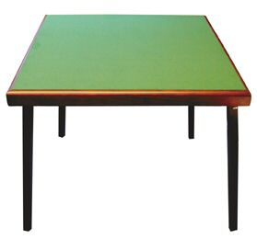
2. je passe
2. je passe 5. j’ai 11H
donneur
3. je passe
1. je passe
Mon jeu :
4. j’ouvre
6. je joue le score 8/5 ce qui se traduit plus simplement par 2 SA.
4. j’ouvre

Slide 10
Déroulement du jeu
Le joueur situé à gauche de celui qui a déclaré le contrat (le déclarant) est celui qui entame.
Une fois sa carte posée, le partenaire du déclarant (appelé le «mort») doit étaler son jeu. Ainsi chacun voit après l’entame 26 ou 27 cartes (les siennes, celles du mort et …). Par ailleurs, le déclarant joue ses cartes mais aussi celles du mort. Ce dernier n’a qu’un rôle : poser sur la table la carte indiquée par son partenaire….

Slide 11
Deuxième exemple

Slide 12
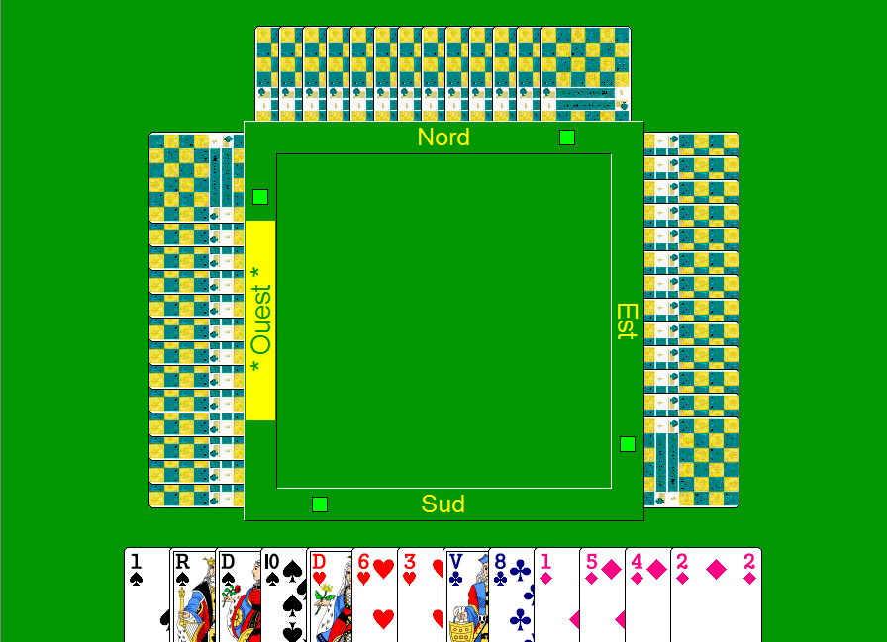
Je passe

Slide 13
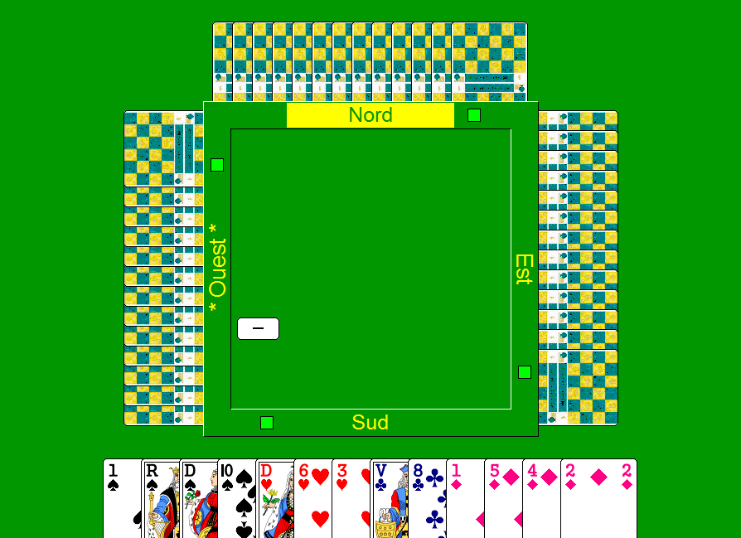
Je passe

Slide 14
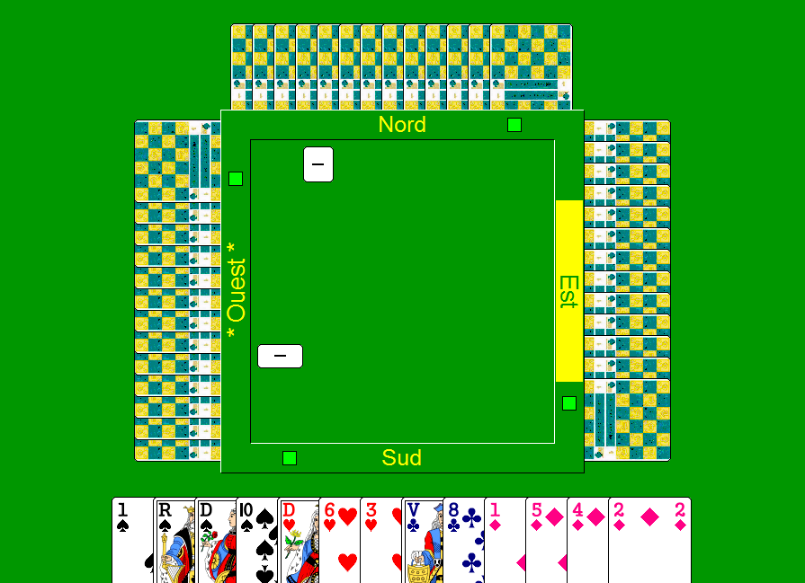
Je passe

Slide 15
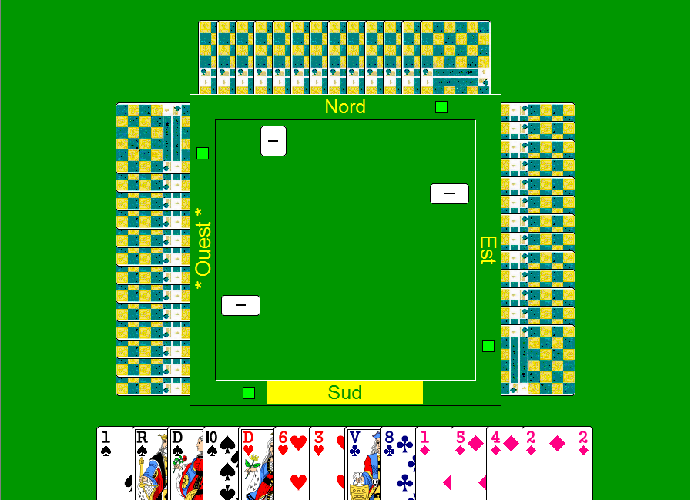
J’ai 10 points H
Je joue le score de 9/4 ce qui se traduit par 3SA.
J’ouvre

Slide 16
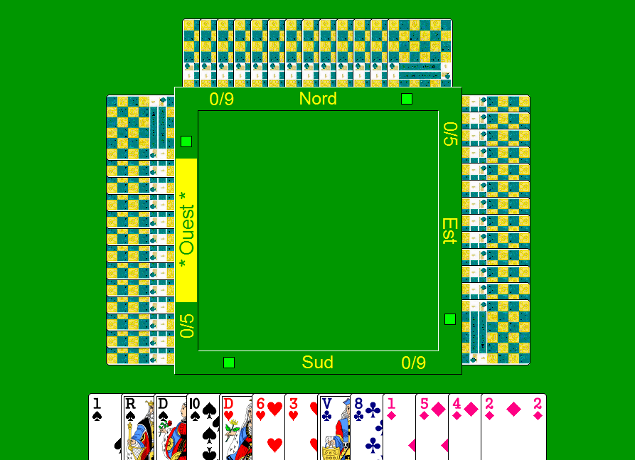
L’entame

Slide 17
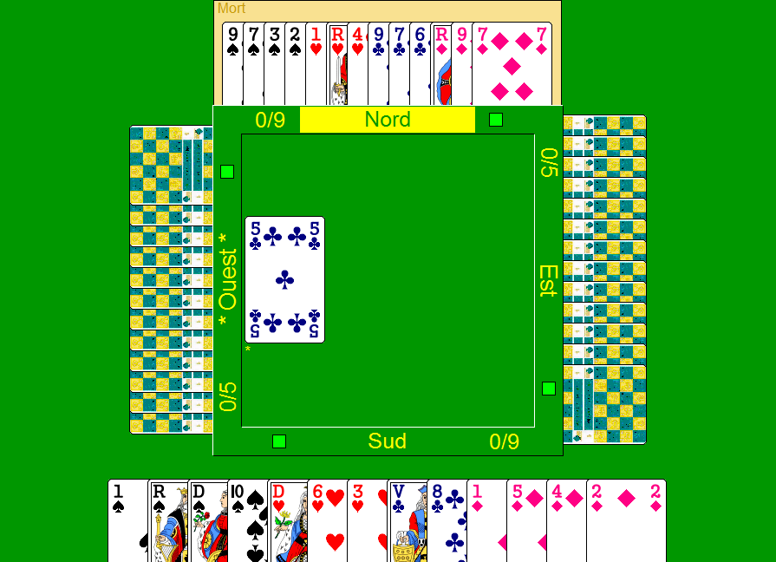
Le mort

Slide 18
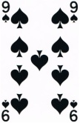
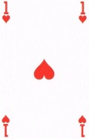
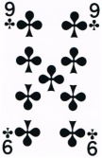
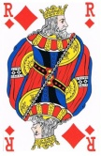
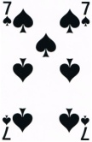
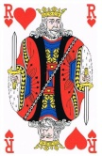
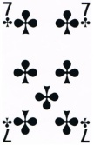
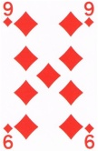
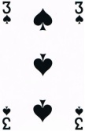
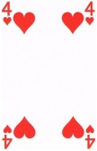
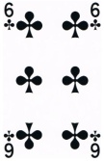
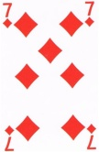
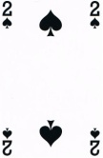

Slide 19
Rappel et remarques :
1) Qui gagne? Il serait temps de le préciser. L’ équipe ayant le plus de points a fait un pari. Si ce pari est réussi (soit faire un nombre de levées au moins égal au nombre demandé) alors elle gagne, sinon elle perd.
2) Pourquoi parier sur le score de 9/4, par exemple, alors qu’on pourrait se contenter de 7/6 et donc ne pas prendre le risque de perdre. On verra cela par la suite mais sachez qu’à l’issue de la partie chaque camp est noté et que la prise de risques est rémunérée.

Slide 20
Trois grands principes pour l’entame
On entame dans sa couleur la plus longue
En priorité,
On entame une tête de séquence (Trois cartes qui se suivent)
Sinon
On entame la plus petite carte de sa couleur la plus longue ..

Slide 21
Exemple 1 : on entame Dame de Carreau.
 | ♠ ♥ ♦ ♣
♠ A 5 3 ♥ 9 8 ♦ D V 10 5 2 ♣ 10 7 2 | Nord Ouest Est Sud | ♠ ♥ ♦ ♣
 | ♠ ♥ ♦ ♣

Slide 22
Exemple 2 : on entame 3 de Coeur
 | ♠ ♥ ♦ ♣
♠ A 5 3 ♥ D 9 8 7 3 ♦ 10 5 2 ♣ D 5 | Nord Ouest Est Sud | ♠ ♥ ♦ ♣
 | ♠ ♥ ♦ ♣
Notes:
Sur le 7, Est mettra l’As et renverra le 2. Que Sud mette ou non le Roi, Est disposera de trois levées potentielles. Il reste à savoir si ce potentiel ppourra être exploité. Cela peut aboutir à des questions sympathiques et intéressantes.,

Slide 23
La nécessité de créer une Super-Couleur!!!!
N/S ayant trente points déclare le contrat de 10/3 et perd 13/0. Que s’est-il passé?
Une des possibilités est que le joueur à l’entame ait les treize Piques.
C’est une vérité de Lapalisse d’affirmer que : « Si une équipe n’a pas beaucoup de cartes dans une couleur donnée, c’est l’équipe adverse qui les détient ».
Le sachant, l’équipe ne peut se risquer à jouer à Sans-Atout, d’où la nécessiter de créer une couleur qui surpasse toutes les autres : la couleur d’atout …

Slide 24
A la recherche d’une couleur de huit cartes au moins …..
On en reste pour l’instant au mini-bridge …

Slide 25
On passe à la recherche d’un atout

Slide 26
Déroulement de la recherche du contrat
Cas du mini-bridge simplifié
(avec recherche d’un atout possible)
Voici la première convention :
Le donneur prend la parole en premier
Chacun a son tour (dans le sens des aiguilles d’une montre) parle,
Si un joueur a moins de 12 points H, il dit je passe. Dans le cas contraire, il dit j’ouvre.
Dés qu’un joueur a dit j’ouvre,
- Le camp adverse n’a plus la parole,
- Son partenaire lui annonce dans l’ordre la composition de son jeu puis son nombre de points H dès qu’une couleur de huit cartes est trouvée. Dans ce cas, on joue à l’atout. Dans le cas contraire, on joue à Sans-Atout.
Le joueur ayant ouvert conclut en indiquant à partir d’une table de décision le contrat (le score) que son équipe va devoir jouer et qui va le jouer*.
* C’est le joueur qui a le plus d’atouts dans son jeu qui joue. En cas d’égalité c’est l’ouvreur qui joue.
Notes:
L’étude de quelques exemples va vite permettre de comprendre que cette table doit être adaptée pour tenir compte des nouvelles modalités de jeu (possibilité offerte de couper)

Slide 27
donne 3.1.2.
3. j’ai 3 cartes à ♠
3. j’ai 3 cartes à ♠
5. j’ai 4 cartes à ♥
3. j’ai 3 cartes à ♠
5. j’ai 4 cartes à ♥ 7. j’ai 9H
donneur
1. je passe
2. j’ouvre
2. j’ouvre
4.pas atout ♠
2. j’ouvre
4.pas atout ♠
6.atout ♥
2. j’ouvre
4.pas atout ♠
6.atout ♥ 8.je joue 4♥
Notes:
Pour l’instant, on ne tient pas compte des plus ou moins-values des jeux (chicane, singleton etc). On notera également qu’Est et Ouest ont des informations de première main sur les cartes possédées par Nord et Sud.

Slide 28
Principe
On recherche la première couleur comportant au moins huit cartes …
On respecte l’ordre
- Pique
Cœur
Carreau
Trèfle

Slide 29
1. je passe
1. je passe
4. j’ai 1 carte à ♠
1. je passe
4. j’ai 1 carte à ♠
6. j’ai 2 cartes à ♥
1. je passe
4. j’ai 1 carte à ♠
6. j’ai 2 cartes à ♥ 8. j’ai 4 cartes à ♦
1. je passe
4. j’ai 1 carte à ♠
6. j’ai 2 cartes à ♥ 8. j’ai 4 cartes à ♦ 10. j’ai 6 cartes à ♣
1. je passe
4. j’ai 1 carte à ♠
6. j’ai 2 cartes à ♥ 8. j’ai 4 cartes à ♦ 10. j’ai 6 cartes à ♣
11. j’ai 7H
donne 3.1.3. 180°
donneur
2. je passe
3. j’ouvre
3. j’ouvre
5.pas atout ♠
3. j’ouvre
5.pas atout ♠
7.pas atout ♥
3. j’ouvre
5.pas atout ♠
7.pas atout ♥ 9.pas atout ♦
3. j’ouvre
5.pas atout ♠
7.pas atout ♥ 9.pas atout ♦
10.atout ♣
3. j’ouvre
5.pas atout ♠
7.pas atout ♥ 9.pas atout ♦
10.atout ♣
12. tu joues 1♣

Slide 30
donne 3.1.4.
2. je passe
2. je passe
5. j’ai 2 cartes à ♠
2. je passe
5. j’ai 2 cartes à ♠
7. j’ai 4 cartes à ♥
2. je passe
5. j’ai 2 cartes à ♠
7. j’ai 4 cartes à ♥ 9. j’ai 10H
3. je passe
1. je passe
donneur
4. j’ouvre
4. j’ouvre
6.pas atout ♠
4. j’ouvre
6.pas atout ♠
8.atout ♥
4. j’ouvre
6.pas atout ♠
8.atout ♥ 10. je joue 2♥

Slide 31
1. je passe
1. je passe
4. j’ai 4 cartes à ♠
1. je passe
4. j’ai 4 cartes à ♠
6. j’ai 3 cartes à ♥
1. je passe
4. j’ai 4 cartes à ♠
6. j’ai 3 cartes à ♥ 8. j’ai 3 cartes à ♦
1. je passe
4. j’ai 4 cartes à ♠
6. j’ai 3 cartes à ♥ 8. j’ai 3 cartes à ♦ 10. j’ai 3 cartes à ♣
1. je passe
4. j’ai 4 cartes à ♠
6. j’ai 3 cartes à ♥ 8. j’ai 3 cartes à ♦ 10. j’ai 3 cartes à ♣
12. j’ai 6H
donne 2.2.1.
donneur
2. je passe
3. j’ouvre
3. j’ouvre
5.pas atout ♠
3. j’ouvre
5.pas atout ♠
7.pas atout ♥
3. j’ouvre
5.pas atout ♠
7.pas atout ♥ 9.pas atout ♦
3. j’ouvre
5.pas atout ♠
7.pas atout ♥ 9.pas atout ♦ 11.pas atout ♣
3. j’ouvre
5.pas atout ♠
7.pas atout ♥ 9.pas atout ♦ 11.pas atout ♣
13.je joue 1SA

Slide 32
Question
Était-ce bien la peine d’annoncer le nombre de Trèfles?

Slide 33
A la recherche du contrat (estimation du score qui est réalisable avec le jeu possédé par une équipe) ……….
Dans un premier temps on garde le même barême.

Slide 34
Table de Décision
(cette table a été déterminée à partir d’une étude statistique)
Score 7/6 1 T/K/C/P/SA 21-22 points H
Score 8/5 2 T/K/C/P/SA t) 23-24points H
Score 9/4 3 T/K/C/P/SA 25-26 points H
Score 10/3 4 T/K/C/P/SA 27-28-29 points H
Score 11/2 5 T/K/C/P/SA 30-31-32 points H
Score 12/1 6 T/K/C/P/SA 33-34-35-36 points H
Score 13/0 7 T/K/C/P/SA 37-38-39-40 points H

Slide 35
Que change la présence d’un atout?
Dès qu’un des joueurs n’a plus la couleur demandée, il peut couper. La couleur d’atout l’emporte sur la couleur demandée.
Attention, couper n’est pas obligatoire.

Slide 36
Exemple
Ouest est en main, Sud joue le contrat de 10/ 3 avec atout Pique. Peut-il faire les trois dernières levées?
Si Ouest joue le 8 de Cœur, il lui suffit de couper; de jouer As de Carreau puis de couper le Valet de Trèfle. A Sans-Atout, il aurait perdu deux levées sur les trois dernières avec cette même carte.
Que se passe-t-il si Ouest joue le 2 de Carreau ou le 10 de Trèle?
Que se passerait-il si l’on remplace de 8 de Cœur par le 8 de Pique et qu’Ouest joue cette carte?
 | ♠ 2 ♦ A ♣ V
♥ 8 ♦ 2 ♣ 10 |  | ♥ A ♦ 3 ♣ R
 | ♠ 10 ♥ D 5

Slide 37
Exemples à proposer aux élèves
Donne 1 (Faire jouer à Sans-Atout à une table et avec atout à une autre table. Comparer les résultats.)
 | ♠ D V 10 ♥ 6 3 ♦ D V 10 9 ♣ V 9 5 4
♠ 7 6 ♥ A R V 8 ♦ A 7 6 5 2 ♣ 10 3 |  | ♠ 5 3 2 ♥ 10 9 7 4 ♦ R 4 3 ♣ R 8 7 6
 | ♠ A R 9 8 4 ♥ D 5 2 ♦ 8 ♣ A D 2
Donneur
Sud

Slide 38
Exemples à proposer aux élèves
Donne 2 ( Même chose, Sud est le donneur)
 | ♠ 9 3 ♥ 7 5 3 ♦ R D V 9 6 ♣ 8 3 2
♠ R 6 2 ♥ R D V 9 2 ♦ 8 7 4 ♣ R 6 |  | ♠ A D 5 4 ♥ A 10 4 ♦ A 10 ♣ A V 5 4
 | ♠ V 10 8 7 ♥ 8 6 ♦ 5 3 2 ♣ D 10 9 7

Slide 39
Exemples à proposer aux élèves
Donne 3 ( Est est donneur, cette fois tout le monde joue à l’atout)
 | ♠ R D 10 7 3 ♥ A 5 2 ♦ A D 2 ♣ V 6
♠ A ♥ 10 8 7 4 ♦ V 5 4 ♣ 8 7 5 4 3 |  | ♠ 5 4 ♥ 9 6 3 ♦ 10 6 3 ♣ A R D 10 2
 | ♠ V 9 8 6 2 ♥ R D V ♦ R 9 8 7 ♣ 9

Slide 40
Conclusion
La table de décision est visiblement inadaptée aux contrats à l’atout.
Cela vient du fait qu’à l’atout on peut démultiplier les levées grâce à la coupe.
De ce fait, on ajoutera à ses points les points de distribution :
3 points pour une chicane
2 points pour un singleton (si constitué de petites cartes)
1 point pour un doubleton (idem)
Deux points pour le neuvième atout connu et 1 point à compter du dixième.

Slide 41
Application au dernier exemple
Donne 3 (Est est donneur, cette fois tout le monde joue à l’atout)
Cas 1 ( sans distribution)
Nord/Sud a 26 points et joue donc 3P (9/4)
Cas 2 (avec distribution)
Nord/Sud a 31 points DH (distribution et Honneurs). Il peut donc jouer 5P …
 | ♠ R D 10 7 3 ♥ A 5 2 ♦ A D 2 ♣ V 6
♠ A ♥ 10 8 7 4 ♦ V 5 4 ♣ 8 7 5 4 3 |  | ♠ 5 4 ♥ 9 6 3 ♦ 10 6 3 ♣ A R D 10 2
 | ♠ V 9 8 6 2 ♥ R D V ♦ R 9 8 7 ♣ 9

